Slide 1
Auto van de zaak
Mr. H.A. (Heleen) Elbert

Slide 2
Onderwerpen
Algemeen
Auto zakelijk of privé?
De werknemer en zijn auto
De ondernemer en zijn auto
Fiscale voordelen milieuvriendelijke auto’s
De auto en het buitenland
Actualiteiten / de toekomst

Slide 3
Algemeen

Slide 4
Wat is een auto?
Heilige koe?
De definitie: saaaaaiii, of toch niet?
Het belang van het onderscheid tussen een (bestel)auto en een ander motorrijtuig.
Gevolgen bij wijziging

Slide 5
Auto zakelijk of privé

Slide 6
Tip
Leeftijd
Kosten

Slide 7
Wilt u wat meer diepgang?
Let op de diverse belastingen:
BTW
IB / Vpb

Slide 8
Allereerst
Vermogensetikettering:
IB-ondernemer? Twee keuzes!
BV? Eén keuze
Procedure Rechtbank Groningen: 500 of 10%

Slide 9
BTW / Omzetbelasting
Zaak
Privé
BTW aftrek:
Aanschaf
Gebruik
Onderhoud
BTW aftrek?
--
Gebruik
Onderhoud

Slide 10
En dan?
Zaak
Privé
Werkelijk privégebruik
Of
Dienst 2,7 resp. 1,5%
Werkelijk privégebruik
Of
Dienst 1,5%

Slide 11
IB / Vpb / LB
Zaak
Privé
Afschrijving
Kosten
Bijtelling/Onttrekking
Boekwinst/-verlies
Kosten werknemer
Kostenbeperking ondernemer

Slide 12
Let echter ook op:
Ondernemersvoordelen milieuvriendelijke auto
Grijskentekenregeling
Etc.

Slide 13
De bijtelling
Deze foto van Onbekende auteur is gelicentieerd onder CC BY-SA

Slide 14
Bijtelling?
Autokostenforfait 13bis LB
Onttrekking 3.20 IB

Slide 15
Wat is het doel?

Slide 16
Discussie over de bijtelling?

Slide 17
S T O P !!!!!!!!!!
Denk aan mijn driestappenplan!

Slide 18
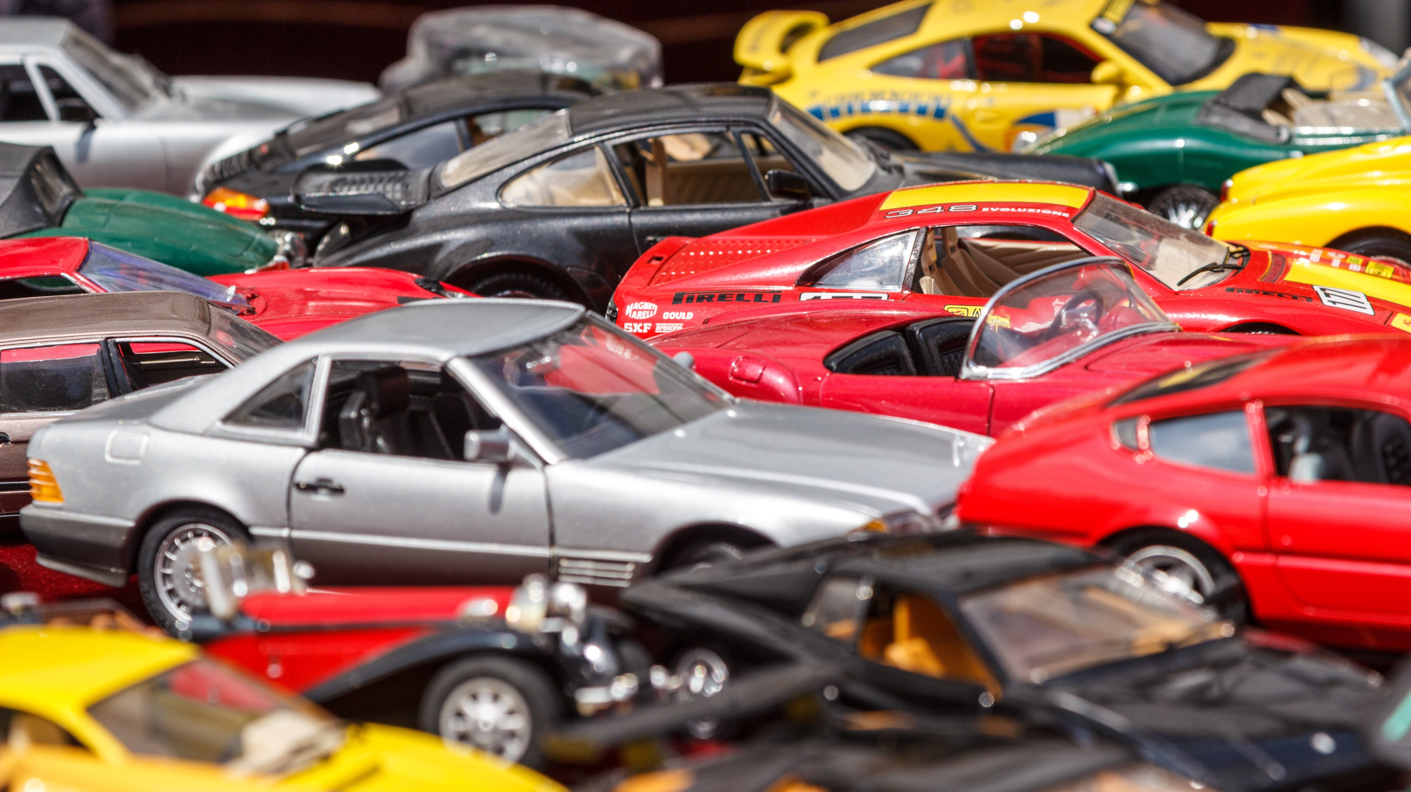
Stap 1
Staat deze auto ter beschikking?

Slide 19
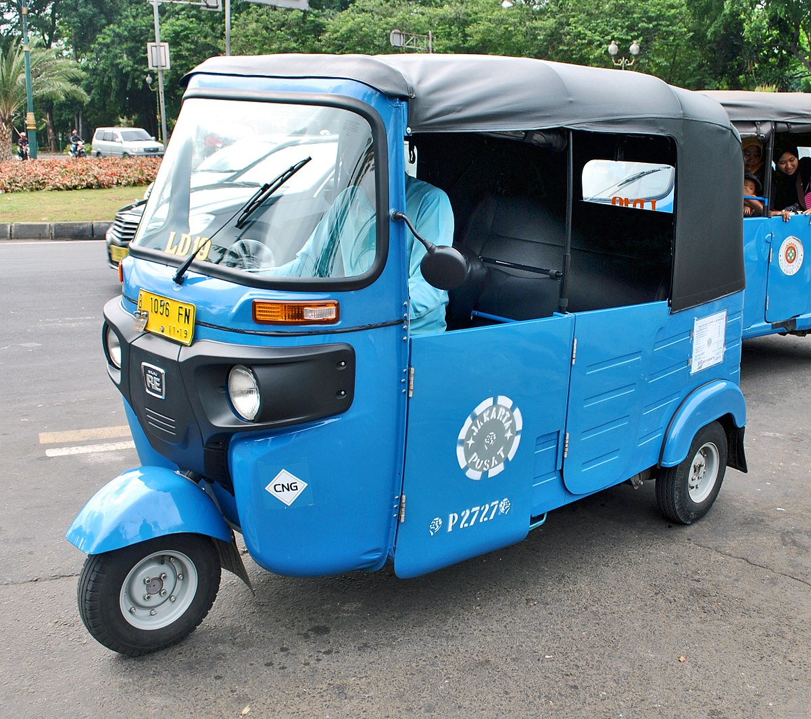
Stap 2
Valt deze auto wel onder de bijtelling?

Slide 20
Stap 3
Voldoet u aan uw bewijslast?

Slide 21
Hoe werkt de bijtelling?
Kalenderjaar
Bewijslast
Privékilometers
Meerdere auto’s

Slide 22
Bijzonder-heden
Gebruik ANPR
Meerdere auto’s
Autobedrijf
Vieze auto
Achter het hek auto
Doorlopend afwisselend gebruik

Slide 23
Tabel bijtelling
DET |  | 16 | 17 | 18 | 19 | 20
0 |  | 4 | 4 | 4 | 4* | 8*
1-50 |  | 15 | 22 | 22 | 22 | 22
51-106 |  | 21 | 22 | 22 | 22 | 22
>106 |  | 25 | 22 | 22 | 22 | 22
 |  |  |  |  | *50.000 | *45.000

Slide 24
Overgangsregeling
Wanneer is welk percentage van toepassing?
60-maanden
Percentages: 22 of 25?

Slide 25
Auto op leeftijd

Slide 26
Auto op leeftijd
Speciale regeling bijtelling 15+
Oldtimervrijstelling MRB 40+

Slide 27
Verklaringen

Slide 28
De verklaringen
VGPA
VUZG
(Bestel)auto
Werknemer
Controle
Kilometers
Gedurende het jaar?
Bestelauto
Werkn./ondern./row
Controle
Kilometers
Gedurende het jaar?

Slide 29
Specifiek
BTW
IB
Vpb

Slide 30
Ondernemersvoordeel KIA
Investeringsaftrek (KIA) hoe en wat?

Slide 31
Ondernemersvoordeel MIA
Milieu-investeringsaftrek
Voorwaarden:
Nieuw
Tijdige melding
Milieulijst

Slide 32
Ondernemersvoordeel BPM / MRB
De grijskentekenregeling!
Voor welke auto’s?
Omzetbelastingnummer
Zakelijk gebruik

Slide 33
Auto en buitenland

Slide 34
Werken in het buitenland
Vrijstellingen BPM / MRB:
Regeling voor werknemers
Regeling voor ondernemers
Formaliteiten

Slide 35
Buitenlandse auto
Kortdurend gebruik
Buitenlandse huurauto
Import

Slide 36
Onwikkelingen
Bijtelling naar rato gebruik
1 juli subsidie particulier
2020: Dieseltoeslag / bijtelling fiets van de zaak
2021: hand aan de kraan

Slide 37
Overige actualiteiten

Slide 38
Vragen ?

Slide 39
Hartelijk dank voor uw aandacht!
Meer informatie?
Mr. H.A. (Heleen) Elbert
0548 – 743 000
info@elbertfiscaal.nl
www.elbertfiscaal.nl

